Slide 1
Органи травлення. Правила здорового харчування

Slide 2
У цій темі ти дізнаєшся про:
будову травної системи;
процес травлення;
значення правильного харчування для людини.

Slide 3
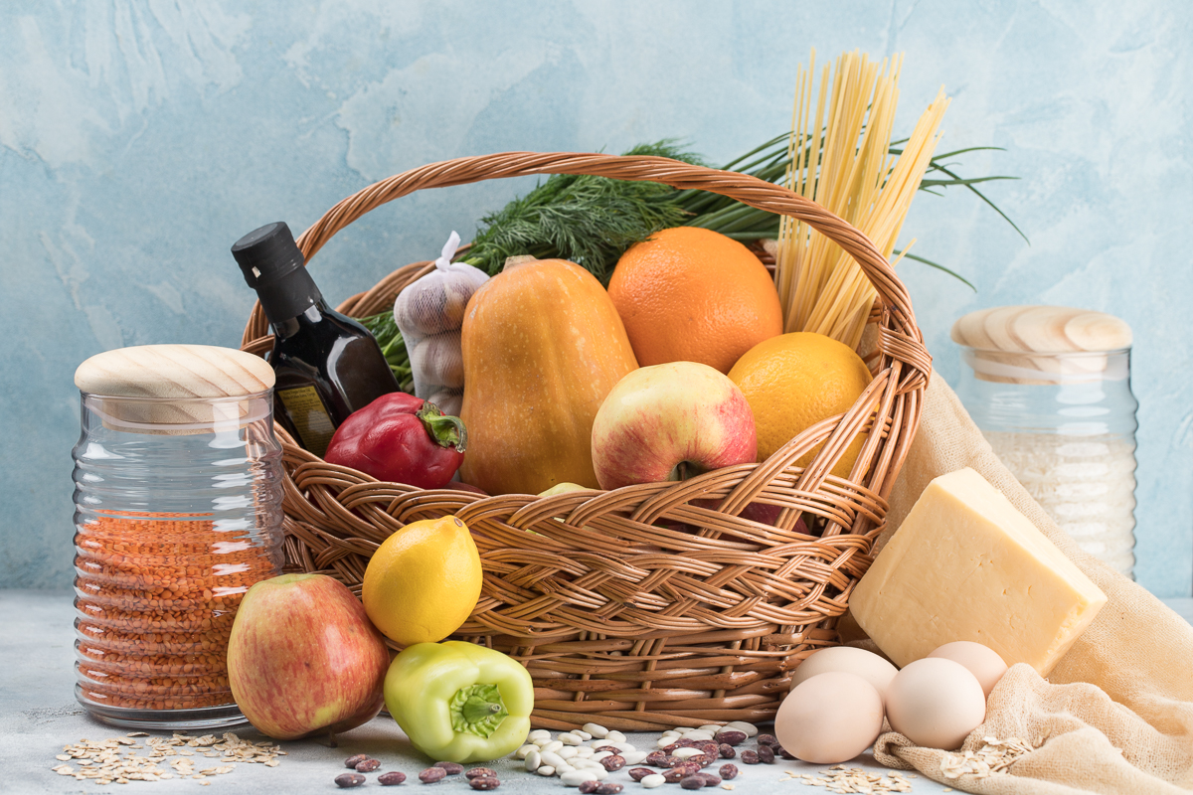
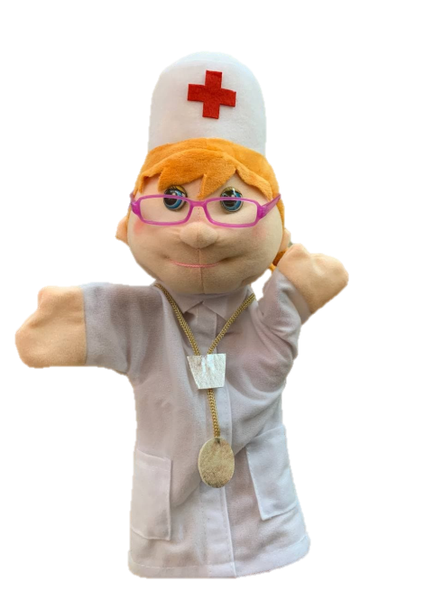
Тим, хто вважає, що не має часу на здорове харчування, рано чи пізно доведеться знаходити час для лікування Едвард Стенлі

Slide 4
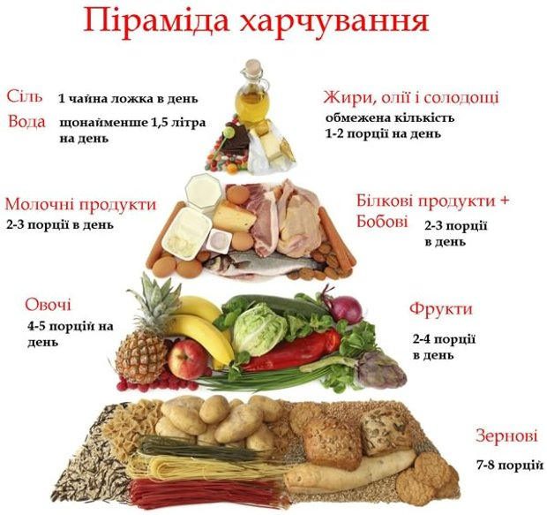
Які продукти корисні для харчування дитини?

Slide 5
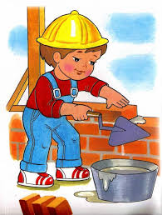
Загадка
Хто той «будівельник», що доставляє «цеглинки» для росту і розвитку організму?
Травна система

Slide 6
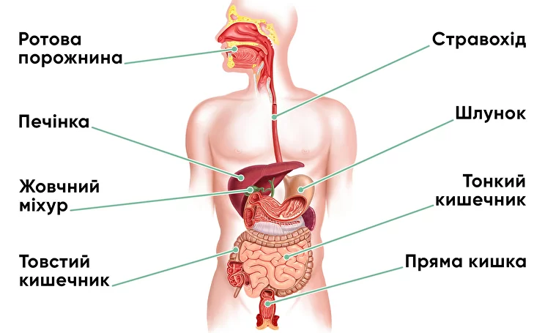
На кафедрі анатомії
1) Розглянь шкіру своєї руки, доторкнись до неї, відтягни. Переконайся, що шкіра м’яка, пружна, гладенька.
2) Проведи пальцем по своєму лобі, а потім доторкнись до чистого скельця або дзеркальця. На шкірі є жир і піт.
3) Роздивись шкіру на руці та нігті крізь лупу. Ти побачиш багато волосків і маленьких отворів
Органи травлення

Slide 7
На кафедрі анатомії
Переглянь відео за посиланням
https://drive.google.com/file/d/1BOPx7z6erzySzSwgx36vCcYT4XLB8VEU/view?usp=sharing
1)

Slide 8
Фізхвилинка
Перейди за посиланням
https://drive.google.com/file/d/1D8Y2NKBtjPs5fCMips5dd7RS-rxFeTLK/view?usp=sharing

Slide 9
Відео про здорове харчування видео
Перейди за посиланням
https://drive.google.com/file/d/1bLbZVGnGMwYiANuhv0igzOm0QICdeVLj/view?usp=sharing

Slide 10
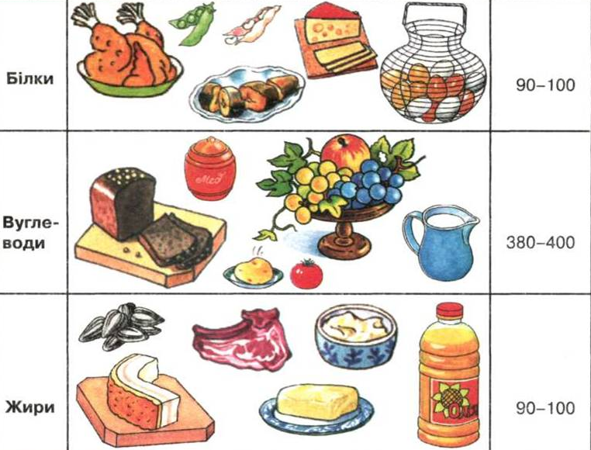
Як бути здоровим?
Білки - це основний будівельний матеріал організму, який утворює нові клітини, завдяки чому людина росте.
Жири – джерело енергії організму.
Вуглеводи – допомагають травленню.
Вітаміни – захищають організм від хвороб.

Slide 11
Лікар дієтолог рекомендує:
Правила здорового харчування
Для того, щоб добре працювала травна система потрібно:
мити не тільки руки, а й овочі і фрукти, щоб не занести в організм хвороботворні мікроби;
їсти потрібно в один і той же час, неквапливо й добре пережовувати їжу;
їжа повинна бути різноманітною, щоб організм
діставав усі необхідні для життя речовини;
під час їжі не розмовляй.

Slide 12
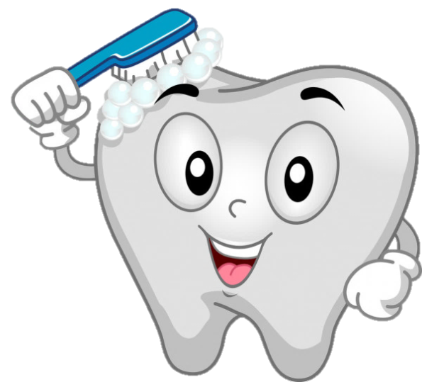
Склади пам’ятку догляду за зубами. Вибери правильні твердження
Молочні та постійно зуби потребують однакового догляду.
Горіхи й льодяники треба розкушувати зубами потребують.
Вживати дуже гарячу й заморожену їжу.
Звертатися до стоматолога кожні півроку
Чистити зуби два рази на тиждень.
Чистити зуби два рази на день.
Їжа повинна бути помірної температури.
Надмірне вживання солодощів призводить до карієсу.

Slide 13
Завдання для самоконтролю
Перейди за посиланням або через QR- код.
https://learningapps.org/watch?v=p6ajzug5521

